Slide 1
Quick Sort

Slide 2
Divide and conquer
Thuật toán Quick Sort là một phương pháp sắp xếp sử dụng mô hình chia để trị (Divide and Conquer). Cơ chế hoạt động của thuật toán xoay quanh một phần tử đặc biệt gọi là "chốt" (pivot).
Thành phần quan trọng của thuật toán Quick Sort là thủ tục phân đoạn (Partition). Thủ tục này có hai nhiệm vụ chính:
• Xác định vị trí chính xác của phần tử chốt trong dãy nếu dãy được sắp xếp.
• Chia dãy ban đầu thành hai dãy con: dãy con phía trước phần tử chốt chứa các phần tử nhỏ hơn hoặc bằng chốt, và dãy con phía sau chốt chứa các phần tử lớn hơn chốt.
Quá trình này giúp đảm bảo rằng mỗi phần tử chốt sẽ được đặt đúng vị trí cuối cùng của nó trong dãy đã sắp xếp, và sau đó thuật toán tiếp tục áp dụng Quick Sort đệ quy lên hai dãy con để hoàn tất quá trình sắp xếp.

Slide 3
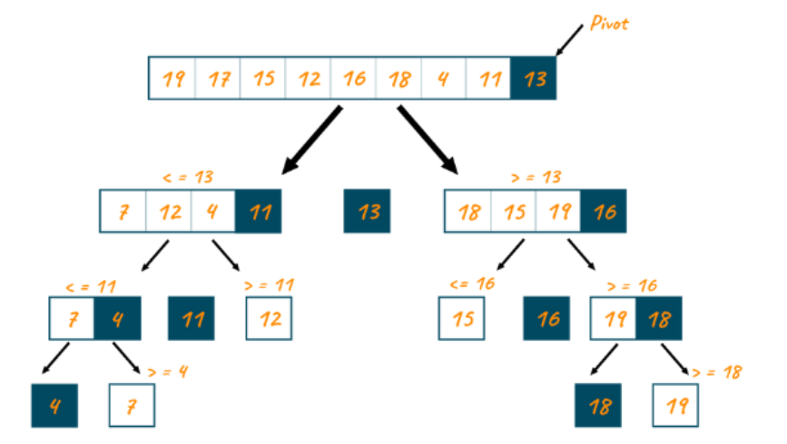
Divide and conquer

Slide 4
Thuật toán
Function quickSort(array, low, high)
if low < high
// p là chỉ số phân chia
p = partition(array, low, high)
quickSort(array, low, p - 1)
//Sắp xếp các phần tử trước chốt
quickSort(array, p + 1, high)
//Sắp xếp các phần tử sau chốt
Function partition(array, low, high)
pivot = array[high] // Chọn phần tử cuối làm chốt
i = low - 1 // Chỉ số của phần tử nhỏ hơn
for j from low to high - 1
if array[j] <= pivot
i = i + 1
swap(array[i], array[j])
swap(array[i + 1], array[high])
return i + 1

Slide 5
Giải thích
• Chọn chốt: pivot là phần tử mà các phần tử khác trong mảng sẽ được sắp xếp xung quanh. Trong trường hợp này, chốt được chọn là phần tử cuối của mảng.
• Phân chia: partition là bước chính của thuật toán, nơi mảng được phân chia dựa trên chốt. Các phần tử nhỏ hơn chốt được di chuyển về phía trước, và các phần tử lớn hơn chốt được di chuyển về phía sau. Phần tử chốt được đặt ở vị trí chính xác của nó trong mảng đã được sắp xếp.
• Sắp xếp đệ quy: Sau khi mảng được phân chia, thuật toán quickSort được gọi đệ quy trên hai mảng con: một mảng chứa các phần tử nhỏ hơn chốt và mảng kia chứa các phần tử lớn hơn chốt.

Slide 6
Thời gian chạy
• Trung bình: O(n log n), do tính chất chia đôi mảng của thuật toán.
• Tốt nhất: O(n log n), xảy ra khi chốt phân chia mảng đều.
• Xấu nhất: O(n^2), xảy ra khi chốt là phần tử lớn nhất hoặc nhỏ nhất, dẫn đến phân chia không đều (có thể cải thiện bằng cách chọn chốt thông minh hơn).

